Slide 1

Информационный центр

Slide 2
Зоны
зона открытого доступа, предоставляющая возможности свободного доступа всем учащимся школы, учителям, родителям к информационной среде школы и к ресурсам сети Интернет, к электронному почтовому ящику, к школьным и региональным ЦОР;
зона групповой работы, предоставляющая возможности проведения групповых занятий, в том числе с использованием выхода в сеть Интернет;
документ-центр, предоставляющий возможности распечатки созданных документов, сканирования и записи в электронном виде;
библиотека-медиатека, предоставляющая ЦОР.

Slide 3
Направления работы
Методическое сопровождение внедрения информационных технологий в образовательный процесс и сопровождение образовательных технологий.
Проведение обучающих семинаров для учителей и обучающихся школы.
Информационное, техническое сопровождение уроков, семинаров, совещаний, педсоветов.
Оказание методической помощи учителям по разработке планов уроков с использованием медиаресурсов.
Обеспечение проектов и программ необходимыми информационными ресурсами.
Оказание помощи в разработке и оформлении проектов через использование ИКТ.
Сбор, накопление, обработка, систематизация, обобщение и распространение информации по ИКТ, издание собственной.
Сбор и систематизация практических разработок, планов уроков учителей, использующих ИКТ.
Подготовка итоговых материалов работы медиацентра для размещения их на школьном сайте.
Создание школьного сайта.
Обеспечение возможности наиболее полного и быстрого доступа к информационным ресурсам.
Самостоятельное знакомство и изучение медиаресурсов, использование Интернет, электронной почты.
Внеклассная работа на базе информации на традиционных и нетрадиционных носителях.
Работа с одаренными и успешными учащимися.
Оказание помощи в сборе и обработке информации для научных рефератов учащихся.
Оказание помощи в предметной деятельности учащихся.
Исследовательская работа.
Участие и сопровождение различных профессиональных конкурсов.

Slide 4
техническое оснащение школы средствами ТСО и обслуживание средств ВТ;
помощь в методическом обеспечении образовательного процесса;
повышение квалификации педагогических работников;
программно-методическое обеспечение;
обеспечение функционирования доступа в Интернет;
проведение мероприятий по информационной безопасности

Slide 5
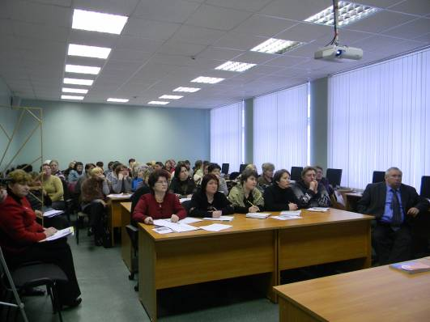
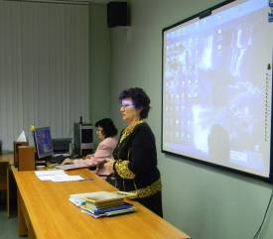
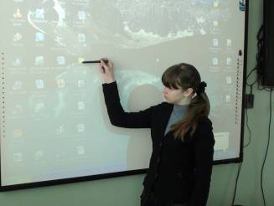
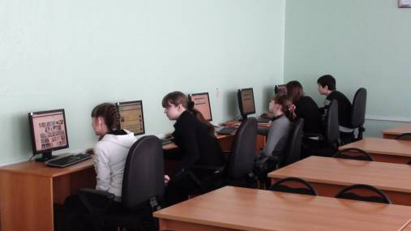
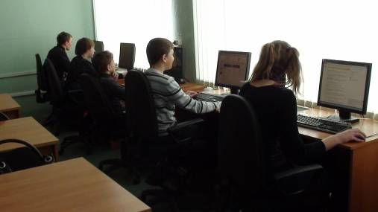
Зона свободного доступа

Slide 6
Эта зона обеспечивает свободный доступ в Интернет, а также может быть использована для проведения семинаров, и мероприятий с небольшими группами ребят.

Slide 7
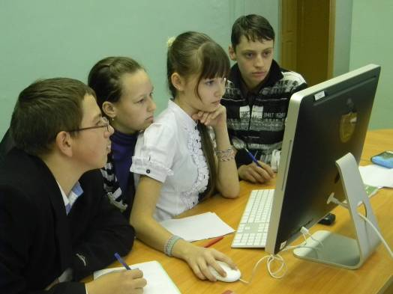
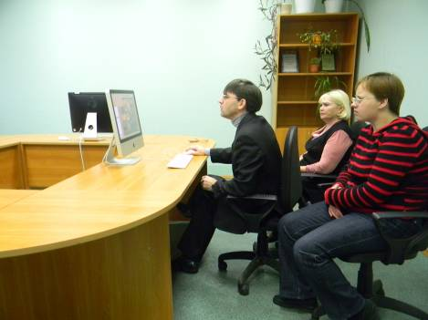
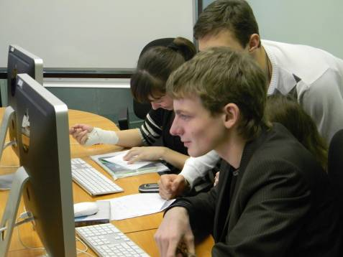
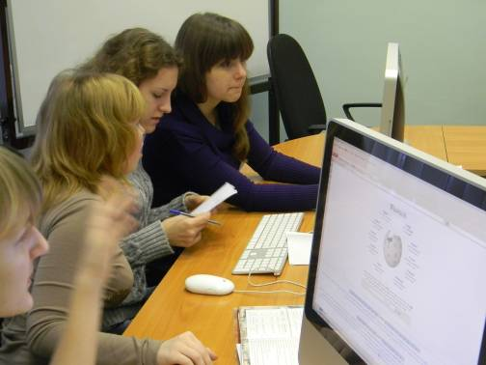
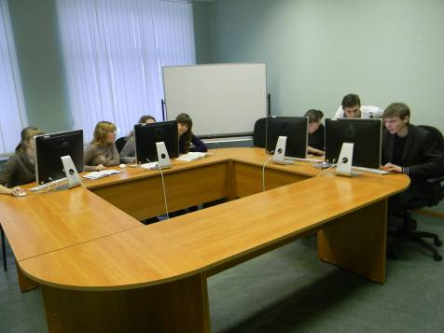
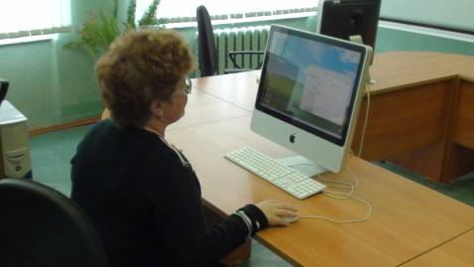
Зона групповой работы

Slide 8
Мобильное место учителя
Мобильное рабочее место учителя – это ноутбук, проектор и экран. Любой учитель может получить ноутбук, проектор и экран для проведения уроков в своем рабочем кабинете.

Slide 9
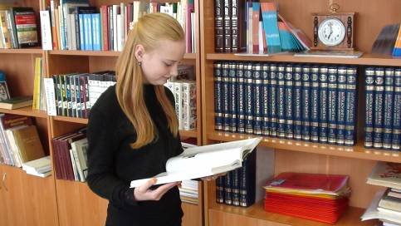
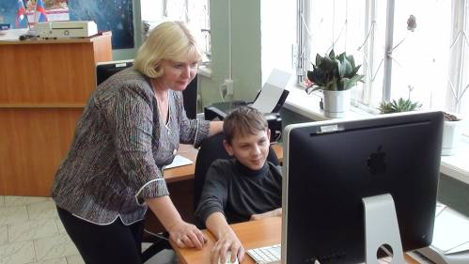
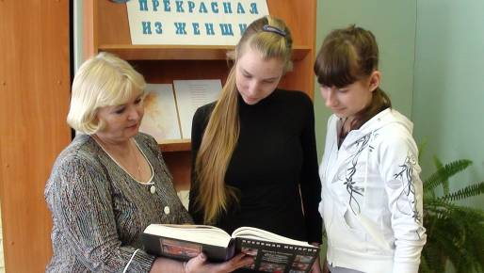
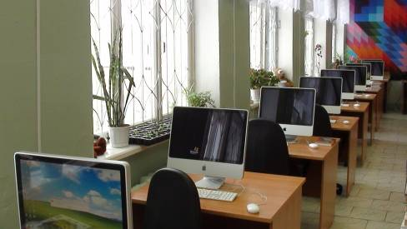
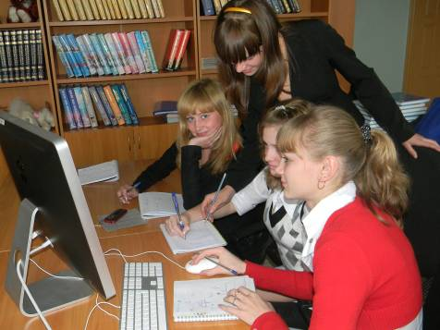
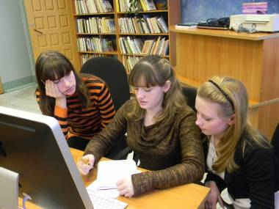
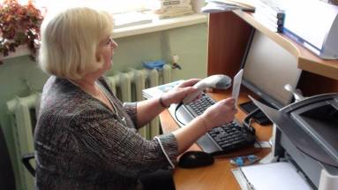
Библиотека

Slide 10
Весь книжный фонд, фонд учебников, часть фонда компакт-дисков занесены в электронный каталог, который насчитывает более 4,5 тысяч названий. Создана электронная база читателей. Библиотека-медиатека обслуживает 650 читателей. Книговыдача полностью автоматизирована. Среди учащихся старших классов были проведены библиотечные уроки-консультации по работе с электронным каталогом в автоматизированной библиотечно-информационной системе OPAC-GLOBAL.

Slide 11
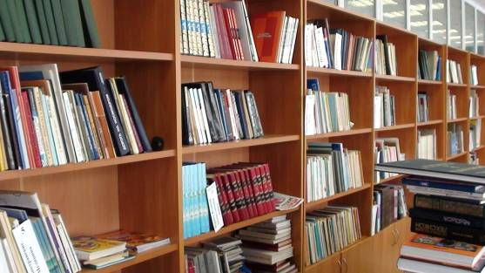
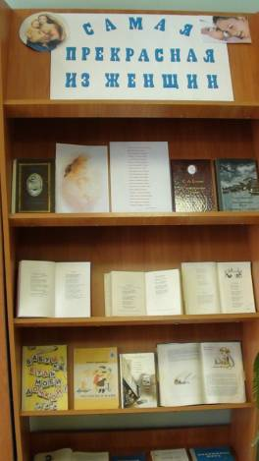
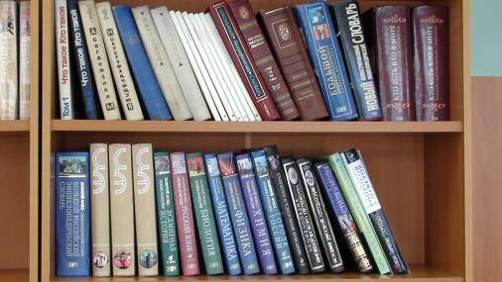
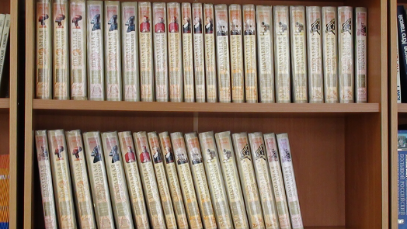
Библиотека

Slide 12
В медиатеке школьники приобщаются к совершенно новому для них виду самостоятельной образовательной деятельности - работе с информацией, используемой в различных областях знаний (видеоинформация, аудиоинформация, звуковая, графическая, символическая, текстовая). Учащиеся, самостоятельно работая в медиатеке, приобретают здесь возможность читать не только книги, периодику, но и объемную информацию с дисков CD-ROM, прослушивать и просматривать видеозаписи, используя все это для подбора информации к написанию докладов, сочинений, обзоров, для подготовки к урокам, диспутам, семинарам. Они подбирают здесь разнообразные средства информации для общешкольных мероприятий, школьной газеты, видеостудии на базе информационного центра школы, для иллюстрирования выступлений по предмету, докладов на семинаре, для создания Web-страничек по различным темам, связанным с учебными задачами. В медиатеке учащиеся более самостоятельны в выборе средств, приемов, организации деятельности. Они заняты поиском необходимой учебной информации, приобретают полезный опыт работы с новыми технологиями. Внедрение новых информационных технологий в школьную медиатеку вносят существенные коррективы в работу библиотекаря. Библиотекарь помогает учащимся работать в условиях медиатеки не только с книгой, но и с техническими и информационными средствами; учителям - подготовиться к урокам с использованием любых средств информации.
Фонд школьной библиотеки-медиатеки насчитывает свыше шестисот дисков. Математика, физика, информатика, химия, география, биология, история, обществознание, русский язык, литература, иностранные языки, психология, мировая художественная культура – вот далеко не полный перечень материалов, размещенных на компакт-дисках. Имеются видеофильмы, мультимедийные учебники и энциклопедии, обучающие программы. Создан собственный фото- и видеоархив, в котором насчитывается более пятидесяти дисков. Архив постоянно пополняется. Медиатека оснащена одиннадцатью компьютерами, имеется сканер, два принтера.

Slide 13
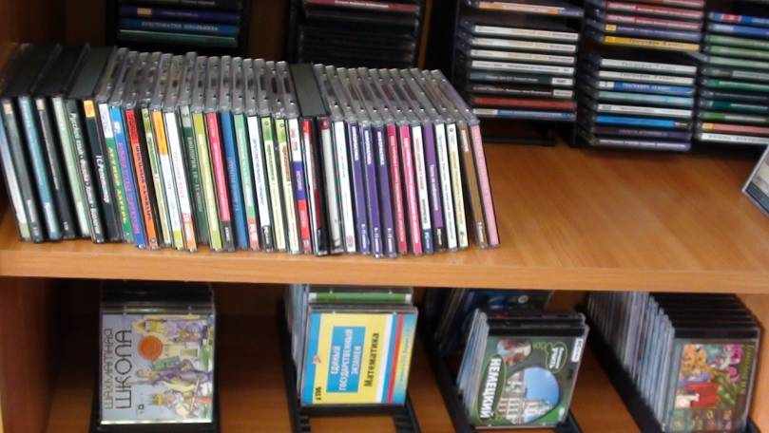
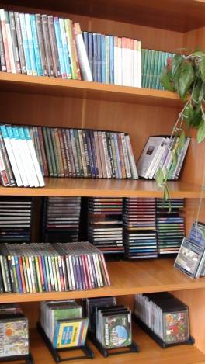
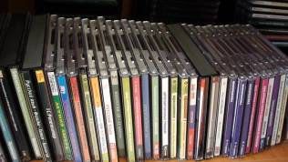
Медиатека

Slide 14
Библиотека-медиатека принимает самое активное участие в издании школьной газеты «ALMA MATER». Школьная газета выходит один раз в месяц. На ее страницах освещаются все стороны школьной жизни. В составе редколлегии – учащиеся. Они пишут статьи, делают фотоснимки, участвуют в верстке газеты.

Slide 15
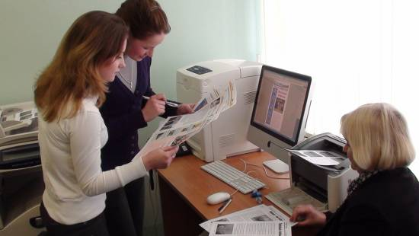
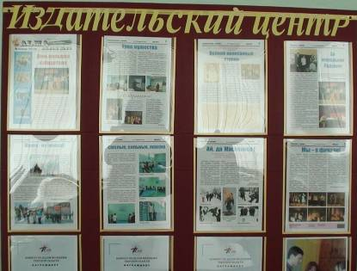
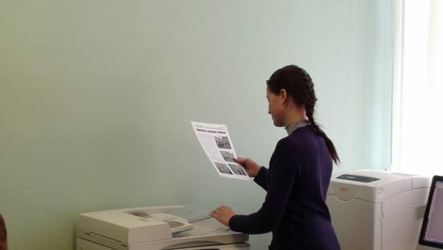
Школьная газета

Slide 16
Документ -центр
Это многофункциональное устройство, включающее принтер, сканер, ламинатор и прочие устройства. Техника используется для издания различных печатных изданий. Издаются различные брошюры и буклеты. Также на базе документ –центра издается школьная газета.

Slide 17
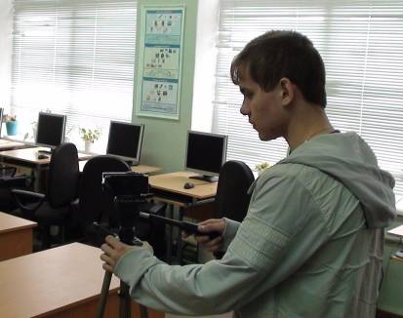
Видеостудия «Взгляд»
На базе ИЦШ создана школьная видеостудия. В состав которой входят учащиеся старших классов. Они снимают, редактируют и регулярно пополняют фото и видеоархив школы.

Slide 18
Видеоконференции
Постоянно проходят видеоконференции, организованные ТИО на различные актуальные темы

Slide 19
IP- телефония
Два IP-телефона установлены на аппаратном уровне. Кроме этого, на пяти компьютерах школы установлены 5 программных IP-телефонов. Это позволяет обеспечивать постоянную связь между базовыми школами, а также внутри школы.

Slide 20

АИС школа
-автоматизированная информационная система управления школой (АИС «Школа»). Программа еще не до конца отлажена, и авторы по мере работы присылают исправленные версии, поэтому мы не спешим вводить АИС прямо сейчас. На данный момент она находится на стадии апробации в 1-11 классах

Slide 21
Нормативная база
Деятельность центра регламентируется Положением об информационном центре школы, где говорится, что ИЦ является центром развития и функционирования единой информационно-образовательной среды (ЕИС), которая объединяет производство, хранение, обмен и потребление информации образовательным учреждением. Формирование ЕИС направлено на повышение ИКТ-компетентности участников образовательного процесса, на использование ресурсов ЕИС для повышения эффективности учебно-воспитательного процесса. Важной составляющей ЕИС школы является сайт образовательного учреждения. Также существуют положения о библиотеку, Сайте, Школьной газете, Видеостудии и разрабатывается документация по электронному журналу/дневнику.

Slide 22
На будущее:
создание благоприятной и мотивирующей на учебу атмосферы школы, обучение школьников навыкам самоконтроля и самообразования;
· развитие творческих способностей учащихся;
· работа по развитию одаренности и адаптивных возможностей учеников;
· организация и дальнейшее совершенствование деятельности, направленной на сохранение и укрепление здоровья обучающихся и привитие им навыков здорового образа жизни;
· обеспечение здоровьесберегающего характера учебно-воспитательного процесса;
· развитие воспитательной системы школы, обеспечивающей психологически комфортную, развивающую, воспитательную среду
· повышение профессионального уровня педагогов школы.

